Slide 1


Estudio de Índice Delictivo
Septiembre 2015
Unidad de
Análisis
DIRECCIÓN GENERAL
DE SEGURIDAD PÚBLICA

Slide 2
ÍNDICE GENERAL
Septiembre 2015
Durante el mes de Septiembre de 2015, se presentaron 190 eventos referentes al Índice Delictivo en la ciudad, 02 eventos menos que el mes de Agosto de 2015.

Slide 3
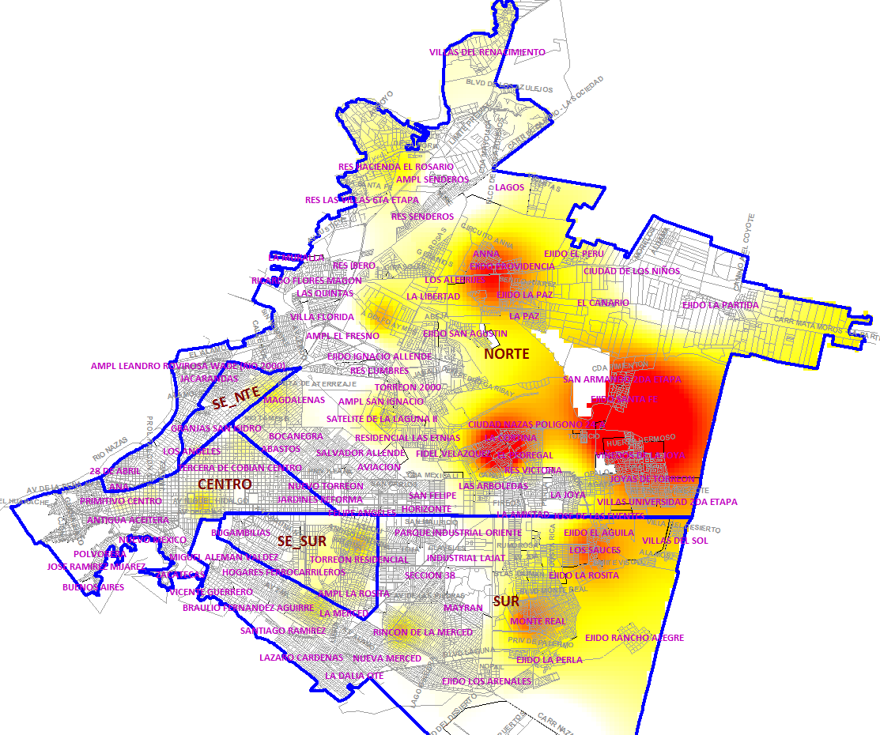
ZONAS CONFLICTIVAS
GENERAL
Septiembre 2015
ROBO A LOCAL COMERCIAL CON VIOLENCIA, ROBO A PERSONA CON VIOLENCIA Y ROBO A LOCAL COMERCIAL
ROBO A CASA HABITACIÓN, ROBO A LOCAL COMERCIAL CON VIOLENCIA Y ROBO DE VEHÍCULO

Slide 4
LLAMADAS ATENDIDAS
A través de la línea de Atención Ciudadana
Septiembre 2015

Slide 5
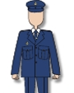
ESTADO DE FUERZA
Septiembre 2015
706 ELEMENTOS
LOS 706 ELEMENTOS QUE CONFORMAN LA D.G.S.P.M
SE ENCUENTRAN EVAUADOS Y APROBADOS POR EL CENTRO DE CONTROL Y CONFIANZA
DEL ESTADO DE COAHUILA DE ZARAGOZA.

Slide 6
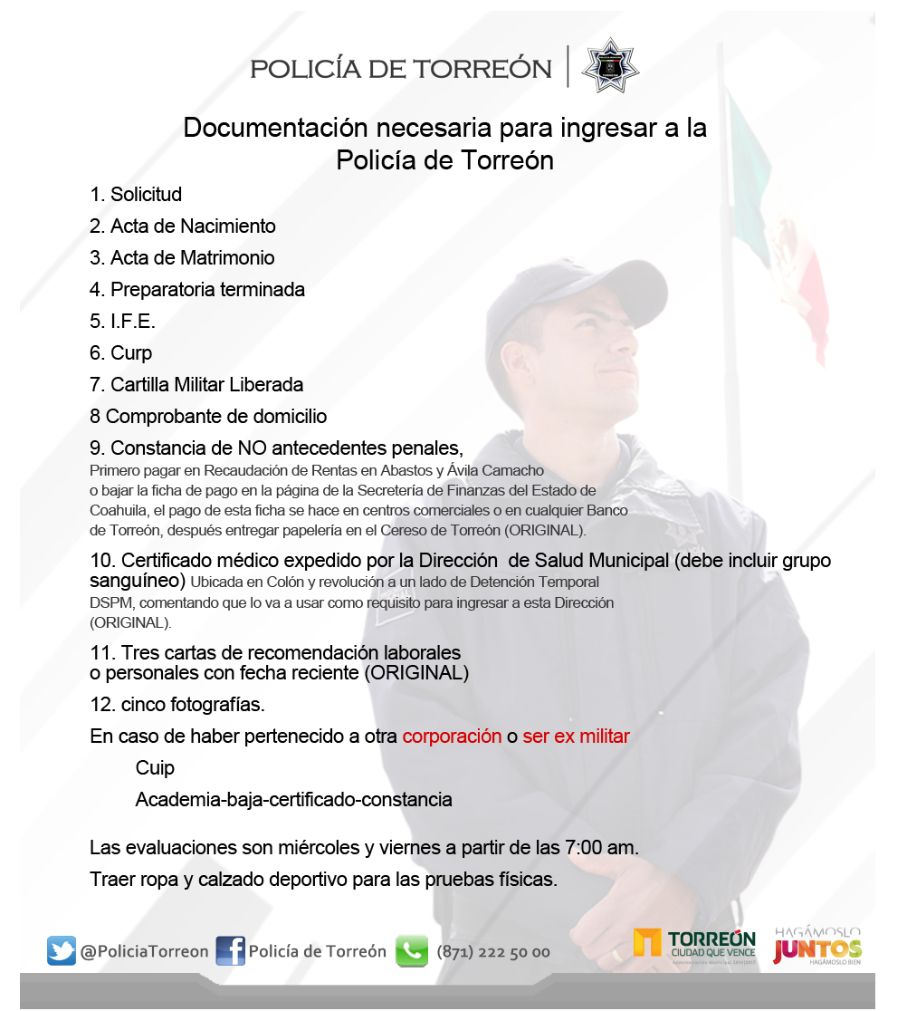
PROGRAMA DE CONTRATACION

